Slide 1
Зайнятість і працевлаштування молоді

Slide 2
Забезпечення задовільного рівня зайнятості молоді на сьогодні виступає одним із пріоритетних завдань розвитку держави. Адже саме молодь є найактивнішою частиною працездатного населення.
Лише з урахуванням динаміки рівня її зайнятості можна розробляти соціально-економічні прогнози розвитку країни на довготривалу перспективу
Проблема зайнятості молоді становить інтерес багатьох науковців світу.

Slide 3

Основні проблеми молоді на ринку праці

Slide 4

Проблема зайнятості в Україні актуалізується в середньому раз на п’ять років.
Це зумовлено необхідністю ухвалення державних програм щодо підтримки та сприяння розвитку цієї категорії населення і передвиборними обіцянками.

Slide 5
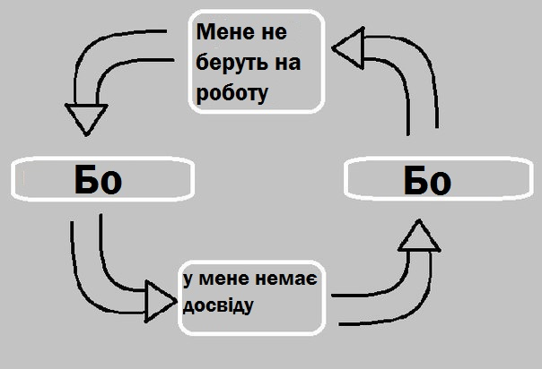

Статистика
Рівень безробіття в Україні, розрахований за методологією Міжнародної організації праці (МОП), серед молоді складає 19%.

Slide 6
Статистика
Спостерігається така ситуація, що в умовах нестабільності молоді робітничі кадри можуть бути скороченими з
підприємств через брак відповідного досвіду (до 10-20%),
з фінансових установ – через зменшення обсягу операцій та зниження рівня доходу (до 9-12%),
Представників менеджменту – через оптимізацію організаційних структур суб’єктів господарювання, що пов’язано із уповільненням темпів ділової активності (до 8-10%),
держапарату – через проголошення Президентом України скорочення чисельності держапарату, в тому числі по Секретаріату на 20% тощо

Slide 7



Головною ознакою становища молоді на ринку праці є диспропорція між пропозицією та попитом на робочу силу.
Науковці вважають, що проблема вимушеної незайнятості є більш актуальною для міської молоді, ніж сільської.

Slide 8


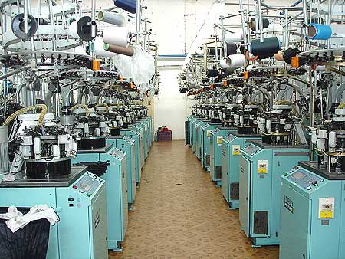

Зайнятість молоді
Найбільш поширеними серед молоді формами трудової, економічної активності є
трудова міграція
залучення молоді до підприємницької діяльності
участь молоді у тіньовій, неформальній економіці
Деякі види незареєстрованої діяльності,

Slide 9


Переважна більшість молодих людей, котрі виходять на ринок праці, є недавніми випускниками навчальних закладів різного рівня акредитації. Щороку навчальні заклади випускають молодих спеціалістів, переважна більшість з яких залишаються з проблемою працевлаштування віч-на-віч. Тому одним з найважливіших завдань роботи з молоддю є сприяння працевлаштуванню випускників.
загострення проблеми молодіжного безробіття тягне за собою цілу низку соціальних небезпек для суспільства загалом. Непрацевлаштований випускник - це марно витрачені державні кошти, ресурси університету і студента.

Slide 10
На даний момент у сприянні працевлаштуванню та вторинній зайнятості молоді центри соціальних служб співпрацюють із різними
Центр соціальних служб для сім’ї, дітей та молоді (далі - центр) - спеціальний заклад, що проводить соціальну роботу з сім’ями, дітьми та молоддю, які перебувають у складних життєвих обставинах та потребують сторонньої допомоги.
установами та організаціями, не підміняючи і не дублюючи їх роботу: центрами зайнятості, підприємствами, установами, організаціями, громадськими і приватними організаціями, з якими укладають угоди про співробітництво, започатковують спільні проекти і заходи.
Логотип організації

Slide 11
Тенденція зростання рівня безробіття змушує центри збільшувати та удосконалювати форми і методи соціального впливу на молодь, сприяти підвищенню рівня її професійної підготовки, налагоджуючи співробітництво із зацікавленими установами та підприємствами, залучаючи якомога більше кваліфікованих спеціалістів на допомогу молодій людині.Але цього недостатньо…
Логотип організації

Slide 12
Вирішення проблеми
Отже, основними заходами, які повинні проводитися для зменшення безробіття серед молоді, мають бути агітаційна та просвітницька роботи. Для цього необхідно:
створити Молодіжну біржу праці;
розробляли проекти, орієнтовані на фінансування активних заходів сприяння зайнятості серед молоді;
розробити та впровадити механізм фінансової та іншої підтримки підприємств, установ та організацій, які беруть участь у реалізації цієї програми;
проводити навчання з техніки пошуку роботи та розповсюдження матеріалів щодо проблем зайнятості, розширення інформаційного поля про стан на локальному ринку праці, потенційних роботодавців з метою створення умов для самовизначення особи;

Slide 13
Вирішення проблеми
Отже, основними заходами, які повинні проводитися для зменшення безробіття серед молоді, мають бути агітаційна та просвітницька роботи. Для цього необхідно:
проводити інформативні й навчальні семінари та тренінги щодо можливостей працевлаштування, активізації власних зусиль у вирішенні проблем зайнятості та підвищенні самооцінки;
організовувати зустрічі з роботодавцями та колишніми безробітними, які успішно знайшли роботу чи заснували власний бізнес. Забезпечити широке висвітлення позитивного досвіду засобами масової інформації;
запровадити в програмах навчальних закладів курси з техніки пошуку роботи та факультативні заняття з організації власної справи;
провадити координацію міжнародної діяльності: в частині обміну студентами з метою стажування, виконання волонтерських і тимчасових робіт.

Slide 14

Таким чином, в Україні розв’язати проблеми зайнятості молоді можна тільки шляхом цілеспрямованих систематизованих і скоординованих дій. При цьому держава повинна піклуватись розвитком соціальної стабільності і захищеності молоді .

Slide 15
Література
1. Краснов Ю. Методологічні основи відтворювального механізму зайнятості населення // Україна: аспекти праці. – 2008. - №4. – С.37-40
2. Левчук Ю.С. Теоретичні аспекти зайнятості населення // Формування ринкових відносин в Україні. - 2007. - №5. – С.160-164
3. Богоявленська Ю.В. Адміністративно-правові механізми управління зайнятістю молоді в Україні в умовах фінансової кризи // Економіка та держава. – 2009. - №3. – С.44-54
4. Гаркавенко Н. Напрями вдосконалення політики зайнятості населення у ринкових умовах // Україна: аспекти праці. – 2008. - №6. – С.26-32
5. Випускники ВНЗ у реальному бізнесі: яких знань і навичок їм бракує? // Вісник Консорціуму із удосконалення менеджмент-освіти в Україні. - 2004. -№2. – С.2-3.
6 Соціальна робота - Тюптя Л.Т.

Slide 16
Презентацію підготував
Студент групи БОчт-21
Миськів Михайло

Slide 17

Дякую за увагу!

